Slide 1
загадка
Спозаранку я встаю, Звонким голосом пою. Травку разгребаю, Зёрна собираю. У меня есть гребешок, Кто я дети?……

Slide 3
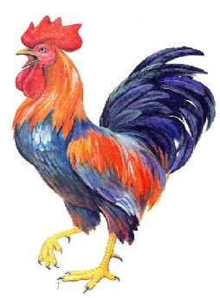
лексическое значение
Домашняя птица с ярким, разноцветным оперением, красным гребешком
на голове и красной бородкой.

Slide 4
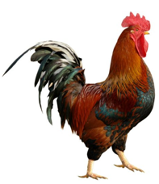
этимологическая справка
Главное, чем славится , – это своим пением. – своеобразные поющие часы. С (на рассвете) люди просыпались. С (с заходом солнца) ложились спать. Сигналом служил крик. За способность громко и звонко петь и прозвали к .
В отдельных районах нашей страны называют певень, певун. Слова , певень, певун русские, и восходят они к глаголу петь. – петь, певень = «поющая птица», «любящая петь».

Slide 5
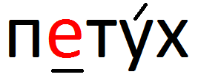
Голосистый петушок, Красно - алый гребешок. По утру чуть свет встает, Громко песенку поет. У него так много дел, Рано встал и все успел!

Slide 6
однокоренные слова

Slide 7
пословицы и поговорки
Петухи зари не проспят.
Петух скажет курице, а она – всей улице.
Драчливый петух жирен не бывает.

Slide 8
фразеологизмы
Пустить (дать) петуха .
Пустить красного петуха .
До петухов (с петухами).
Ни бе, ни ме, ни «кукареку».

Slide 9
запомни!

